Slide 1
Tópicos em Inteligência Artificial – opt. CI309A http://www.inf.ufpr.br/aurora/disciplinas/topicosia2/topicosia2.htm
Prof. Aurora T. R. Pozo
Departamento de Informática
Universidade Federal do Paraná
www.inf.ufpr.br/aurora
aurora@inf.ufpr.br

Slide 2
OTIMIZAÇÃO
OTIMIZAÇÃO é uma área ubíqua.
Ela está presente em processos de tomada de decisão e na análise de sistemas físicos, de modo que ela está presente em praticamente todas as áreas do conhecimento, da engenharia a ciência e da economia a ciências sociais.
Otimização é uma atividade inerente ao ser humano. Investidores, por exemplo, buscam criar portfólios que evitem riscos excessivos enquanto alcançam uma alta taxa de retorno. Industriais, por sua vez, desejam maximizar a eﬁciência de seus processos de produção.
Além disso, a natureza segue princípios de otimização.
  Sistemas físicos tendem para um estado de mínima energia. As moléculas em um sistema químico isolado, por exemplo, reagem umas com as outras até que a energia potencial dos seus elétrons seja minimizada.
  Raios de luz viajam entre dois pontos no menor tempo possível (principio de Fermat).

Slide 3
Agentes baseado em Objetivos
Otimizaçao é ubiqua

Slide 4
Metaheurísticas
Otimização Estocástica é uma classe de algoritmos e técnicas que utilizam algum grau de aleatoriedade para encontrar um ótimo (o mais perto do ótimo) para problemas difíceis.
    Essentials of Metaheuristics (Sean Luke)

Slide 5
Metaheurísticas
Iterativamente melhorar um conjunto de soluções
Pouco conhecimento do problema
Precisa poder distinguir boas soluções
Geralmente encontra boas soluções possivelmente não o ótimo
Adaptáveis : parâmetros ajustáveis

Slide 6
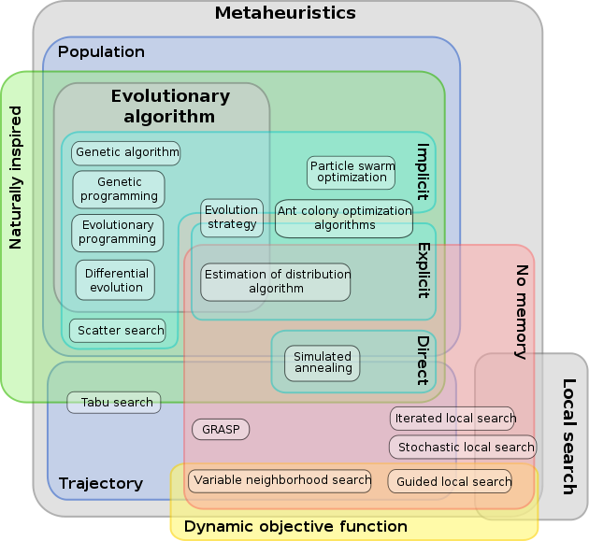

Slide 7
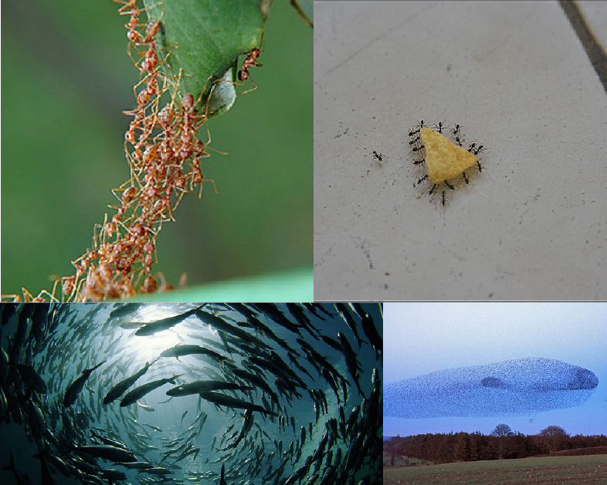

Slide 8
Otimização
Sujeito a restrições
S

Slide 9
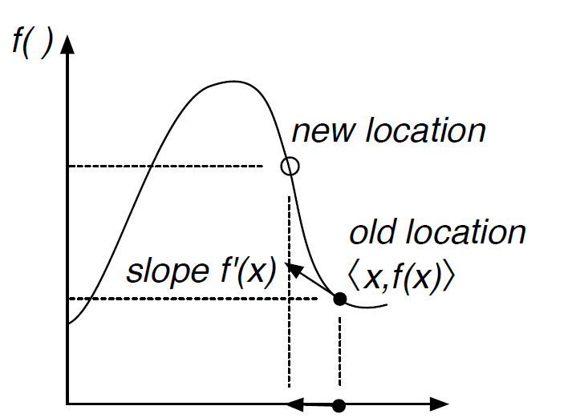
Otimização Baseada em Gradiente
Método matemático clássico

Slide 10
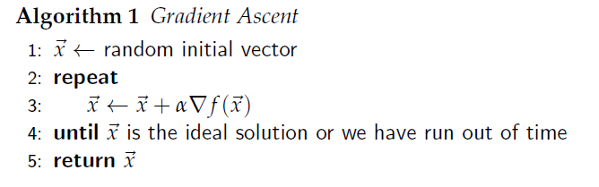

Slide 11
Método matemático clássico
Conhecer a função que se otimiza
Conhecer suas derivadas

Slide 12
Metaheurísticas
Inteligência e Resolução de Problemas
Métodos de BUSCA
  Enxergam o problema a ser resolvido como um conjunto de informações a partir das quais algo deverá ser extraído ou inferido;
  O processo de solução corresponde a uma seqüência de ações que levam a um desempenho desejado ou melhoram o desempenho relativo de soluções candidatas;
  Este processo de procura por um desempenho desejado é denominado busca.

Slide 13
Quando Utilizar estas técnicas
Quase que invariavelmente, as técnicas de inteligência computacional (IC) são técnicas alternativas;
Isso indica que existem outras maneiras para se resolver um mesmo problema ou sintetizar um dado fenômeno;
É preciso avaliar com cuidado se há ou não a necessidade de aplicação de técnicas de IC a um dado problema.

Slide 14
Metaheuristicas
Algoritmos usados em problemas nos quais existe pouca informação :
  não se conhece a forma de uma solução ótima ,
  Não se sabe como encontrar ela
Uma exploração completa e impossível devido ao tamanho do espaço
Porem se você tem uma solução candidata , ela pode ser avaliada

Slide 15
A IC pode ser usada quando:
  O problema a ser resolvido é complexo (grande número de variáveis, grande quantidade de possíveis soluções, etc.);
  Não é possível garantir que uma solução encontrada é ótima, mas é possível criar métricas de comparação entre soluções candidatas;
  O problema a ser resolvido não pode ser (apropriadamente) modelado. Em alguns casos, pode-se empregar exemplos para ensinar o sistema a resolver o problema;

Slide 16
Informações
Qualidade de uma Solução
Porem não se conhece a superfície da função
Qualquer tipo de representação da solução
Espaço real, inteiro, um grafo…
2 espaços solução e função….

Slide 17
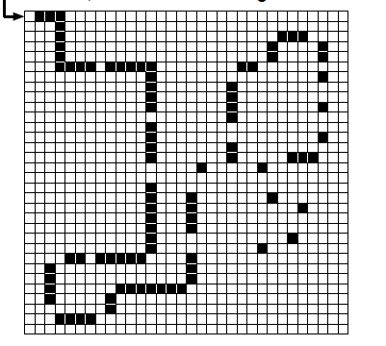
Problema de Santa Fe

Slide 18
Como Enfrentar
Ter uma ou mais soluções candidatas iniciais.
  Procedimento de Inicialização
Avaliação de uma solução candidata
  Procedimento de Avaliação
Realizar uma copia da solução candidata
Construir uma solução candidata levemente diferente da solução original (aleatoriamente)
  Procedimento de modificação
Procedimento de seleção : que solução continua

Slide 19
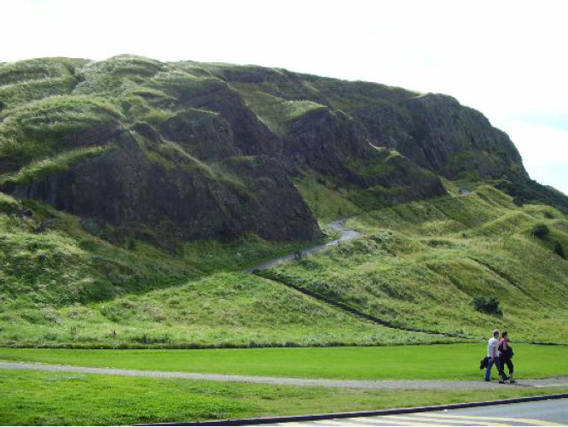
Hill-Climbing

Slide 20
Hill-Climbing
Similar a gradiente descendente sem derivadas
Algoritmo Hill-Climbing
1: S ← Solução Inicial; Procedimento de Inicialização
2: Repita
  3: R ← Tweak(Copy(S)) ; Procedimento de Modificação
  4: Se Qualidade(R) > Qualidade(S) Então
  5: S ← R
6: Ate S seja a solução ideal ou limite de tempo
7: retorne S

Slide 21
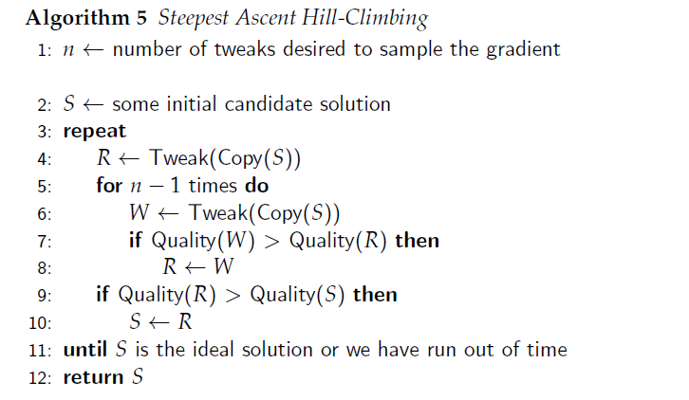
Steepest Ascent Hill-Climbing
Amostrar a vizinhança e ficar com o melhor

Slide 22
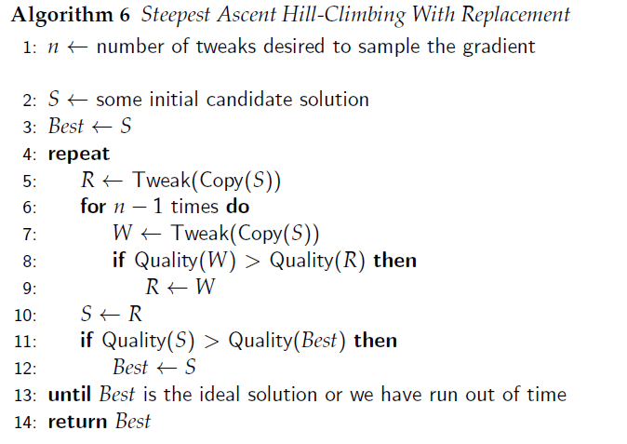

Slide 23
Busca Local
Partindo de uma solução inicial, consiste em “navegar” interativamente pelo espaço de busca movendo-se, em cada passo, de uma solução para uma solução vizinha (adjacente).

Slide 24
Busca Local

Slide 25
Noção de vizinhança
Seja S o espaço de busca do problema
Seja s uma solução do problema
DEFINIÇÕES
A função vizinhança é uma função N(s) que mapeia cada solução s S para um subconjunto N(s) S.
Um elemento qualquer de N(s) é denominado de vizinho de s.

Slide 26
Movimento
Todo vizinho s' ∈ N(s) é alcançado pela solução s através de uma operação denominada de movimento.
  N(S) = {a, b, c, e}
a
b
s
movimento
e
c

Slide 27
O Problema da mochila
Dados um conjunto de n objetos e uma mochila com:
  c_{j} = benefício do objeto j
  w_{j} = peso do objeto j
  b = capacidade da mochila
Determinar quais objetos devem ser colocados na mochila para maximizar o benefício total de tal forma que o peso da mochila não ultrapasse sua capacidade.

Slide 28
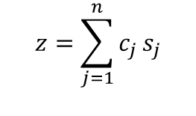

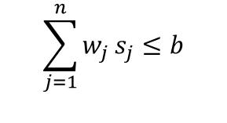
O problema da mochila zero-um
(do inglês, 0-1 knapsack problem)
$$z=\sum_{j=1}^{n}{c_{j}}s_{j}$$
Maximizar
$$\sum_{j=1}^{n}{w_{j}}s_{j}≤b$$
Sujeito a
$$s_{j}∈\left\{0,1\right\}$$
Uma solução s é um vetor de uns e zeros.
Se o objeto j está mochila então s_{j} = 1, caso contrário
s_{j} = 0.

Slide 29
Vizinhança no problema da mochila
(0,0,0,1,0)
(1,1,0,1,0)
(0,1,1,1,0)
s = (0,1,0,1,0)
(0,1,0,0,0)
(0,1,0,1,1)
O movimento consiste em mudar a variável s_{j} de 1 para 0
ou vice-versa.

Slide 30
Uma instância do Problema da Mochila

Slide 31
Função de Avaliação

Slide 32
Iteração 1

Slide 33
Iteração 2

Slide 34
Iteração 3
Iteração 3, solução corrente = 11010010
Não é possível
melhorar
mais a solução

Slide 35
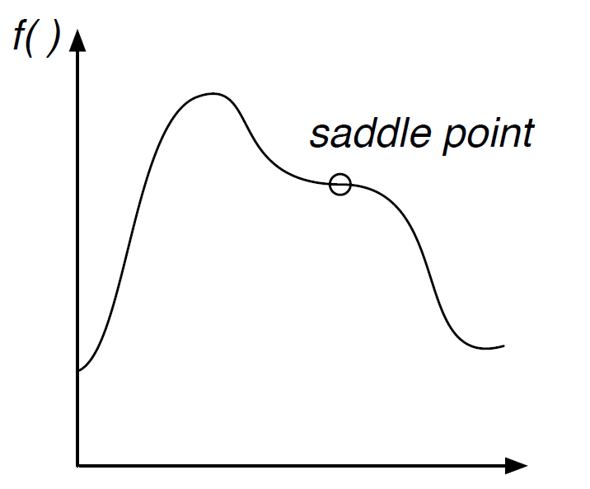

Slide 36
Inicialização

Slide 37
Tweak

Slide 38
Tweak

Slide 39
Tweak

Slide 40
PCV
Cid. | 1 | 2 | 3 | 4 | 5 | 6
1 | 0 | 2 | 1 | 4 | 9 | 1
2 | 2 | 0 | 5 | 9 | 7 | 2
3 | 1 | 5 | 0 | 3 | 8 | 6
4 | 4 | 9 | 3 | 0 | 2 | 6
5 | 9 | 7 | 8 | 2 | 0 | 2
6 | 1 | 2 | 6 | 6 | 2 | 0
1
2
1
6
3
Distância Total =
1
5
4

Slide 41
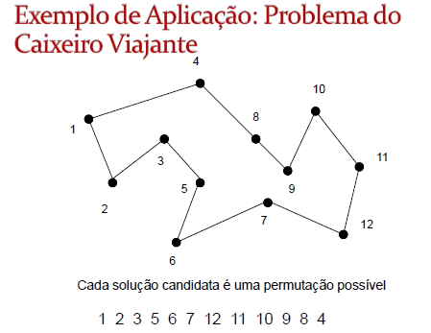

Slide 42
Dificuldade de Resolução
Para mostrar a dificuldade de solução do PCV, assuma que a distância de uma cidade i à outra j seja simétrica, isto é, que dij = dji.
Assim, o número total de rotas possíveis é (n - 1)!/2.
Para se ter uma idéia da magnitude dos tempos envolvidos na resolução do PCV por enumeração completa de todas as possíveis soluções, para n = 20, tem-se 6 x 10¹⁶ rotas possíveis. Assim, um computador que avalia uma rota em cerca de 10⁻⁸ segundos, gastaria cerca de 19 anos para encontrar a melhor rota!
Mesmo considerando os rápidos avanços tecnológicos dos computadores, uma enumeração completa de todas essas rotas é inconcebível para valores elevados de n.
Nos problemas da classe NP-difícil, não é possível garantir que a rota de custo mínimo seja encontrada em tempo polinomial.
Assim, no pior caso, todas as possíveis soluções devem ser analisadas.
É possível dar uma certa “inteligência” a um método de enumeração

Slide 43
Heurísticas
Para solucionar problemas desse nível de complexidade.
Definimos heurística como sendo uma técnica inspirada em processos intuitivos que procura uma boa solução
a um custo computacional aceitável,
sem garantir sua otimalidade, bem como garantir quão próximo está da solução ótima.

Slide 44
Heurísticas
Entretanto, a maioria das heurísticas desenvolvidas é muito específica para um problema particular, não sendo eficientes (ou mesmo aplicáveis) na resolução de uma classe mais ampla de problemas.
Somente a partir da década de 1980 intensificaram-se os estudos no sentido de se desenvolver procedimentos heurísticos com uma certa estrutura teórica e com caráter mais geral, sem prejudicar a principal característica destes, que é a flexibilidade.

